Slide 1
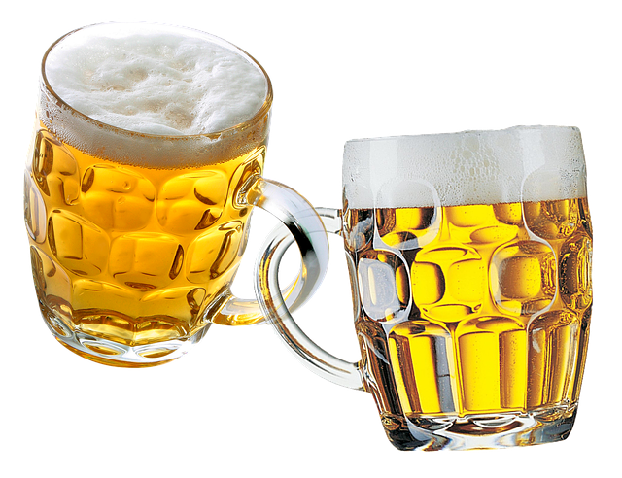
Hold my beer !
Projet de Nouvelles Technologies du Web
Alex Ginestra – Charlotte Lanuel

Slide 2
Concept
Découvrir les bières du monde
Une app qui les regroupe
Des milliers de voyages pour les tester

Slide 3
Comment ça marche ?
Voir toutes les bières ou bien une au hasard
En ajouter de nouvelles au fil des expériences
Supprimer celles qu’on aime pas

Slide 4
Axes d’amélioration
Gestion de favoris (users)
Recherche par pays, par céréale, par mots clés
Gestion de prix (app revendeur)

Slide 5
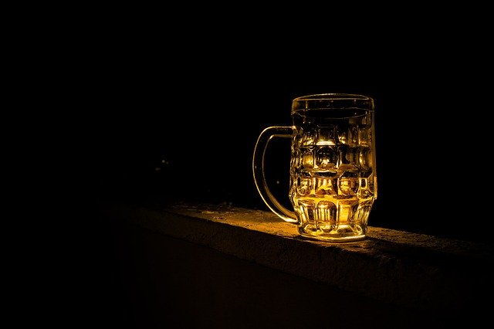
Comment ça marche ?

Slide 6
Back-end
Bières répertoriées dans une DB mongo
Une seule table
Controller et service : communication front
DAO : assure le stockage correct

Slide 7
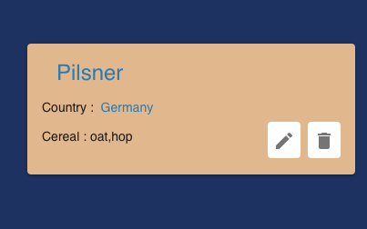
Front-end
Vue en liste ou vue d’un seul élément
Formulaire d’ajout et de modification
Fonction aléatoire

Slide 8
Difficultés rencontrées
Surtout front-end :
- Problèmes de dépendance
  Liaison front-back
  Travail avec données dynamiques

Slide 9
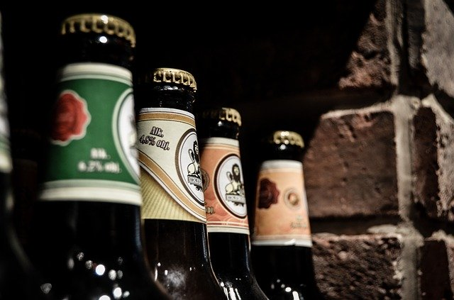
Merci pour votre attention !

